Slide 1
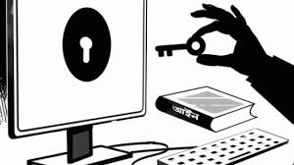
স্বাগত

Slide 2
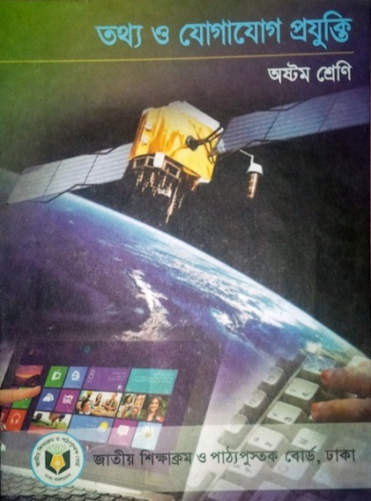
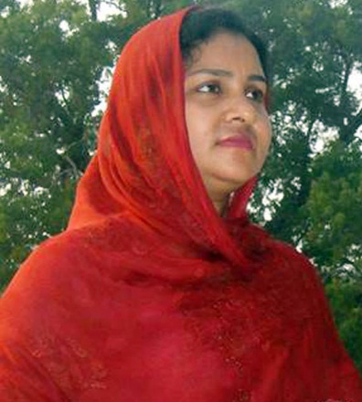
পরিচিতি
হোসনেয়ারা (লাকী)
এম,এস,এস, এম এড
সহকারী শিক্ষক (আই সি টি)
রায়পুর স্কুল এন্ড কলেজ ,
বাঘারপাড়া ,যশোর ।
01712333017
Mail-lucky333017@gmail.com
তথ্য ও যোগাযোগ প্রযুক্তি
শ্রেণিঃ অষ্টম
অধ্যায়ঃ ০৩
পাঠঃ১৫

Slide 3
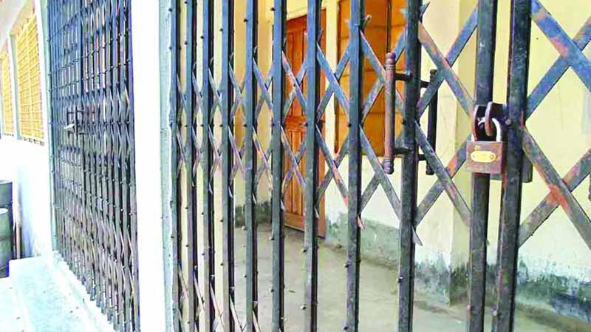
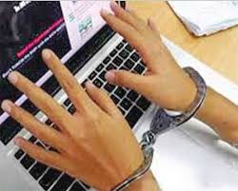
ছবি দেখে তোমরা কি বুঝতে পারছো?
বাড়িতে ঘরের এবং বাহিরের দরজায় কেন তালা ব্যবহার করা হয়?
তথ্য প্রযুক্তি ব্যবহারে কি নিরাপত্তার প্রয়োজন আছে?
বাড়ির নিরাপত্তার জন্য।

Slide 4
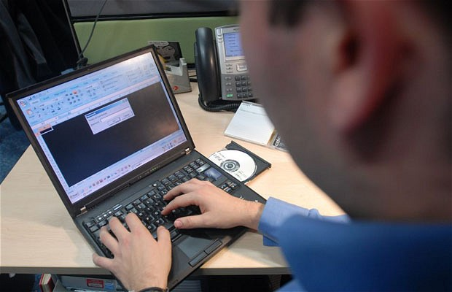
আজকের পাঠের বিষয়
নিরাপত্তা বিষয়ক ধারণা

Slide 5
শিখনফল
এই পাঠ শেষে শিক্ষার্থীরা …
১। ফায়ারওয়াল সম্পর্কে বর্ণনা করতে পারবে;
২। হ্যাকিং ও হ্যাকার-এর বর্ণনা দিতে পারবে;
৩। ‘Captcha’ ব্যাখ্যা করতে পারবে;
4। নেটওয়ার্ক অচল হলে কী ঘটে তা ব্যাখ্যা করতে পারবে।

Slide 6
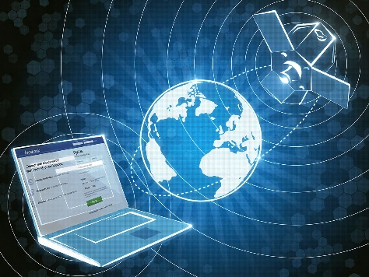
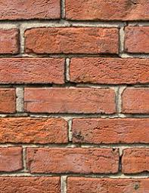
চিত্রটিতে কী ঘটছে?
প্রত্যেক কম্পিউটার বা নেটওয়ার্কেরই নিজস্ব নিরাপত্তা ব্যবস্থা থাকে, কেউ যেন অসৎ উদ্দেশ্য নিয়ে সেই নিরাপত্তার দেয়াল ভেঙে ঢুকতে না পারে তার চেষ্টা করা হয়।আর এই নিরাপত্তা ব্যবস্থার নাম হচ্ছে ফায়ারওয়াল।
ইন্টারনেট
ফায়ারওয়াল
হোম নেটওয়ার্ক
নিরাপত্তার অদৃশ্য দেয়াল

Slide 7
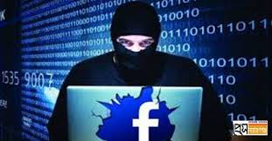
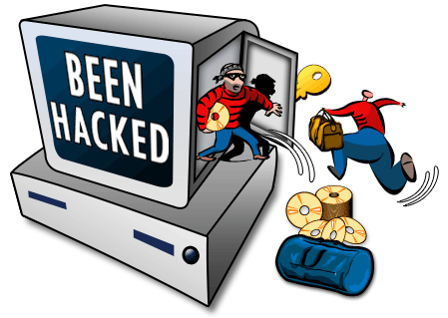
হ্যাকিং ও হ্যাকার
প্রায় সব সময়েই অসাধু মানুষেরা অন্যের এলাকায় প্রবেশ করে তার তথ্য দেখে সরিয়ে নেয় কিংবা অনেক সময় নষ্ট করে দেয়।এ পদ্ধতিকে বলে হ্যাকিং।
আর যারা হ্যাকিং করে তাদেরকে বলে হ্যাকার।

Slide 8
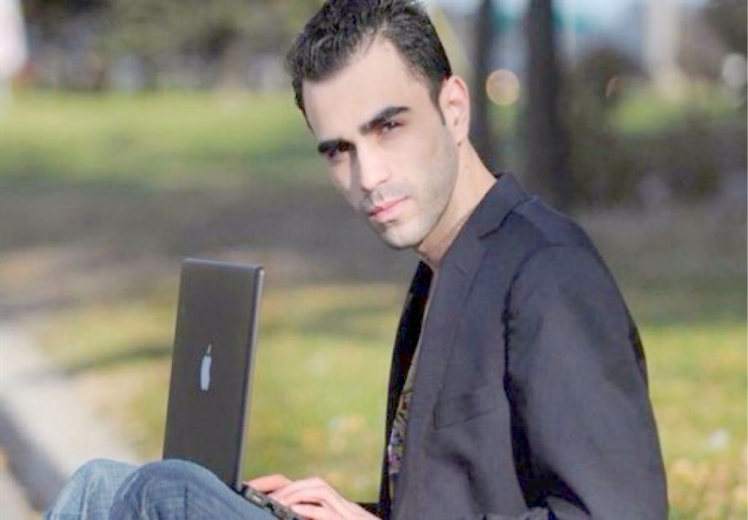
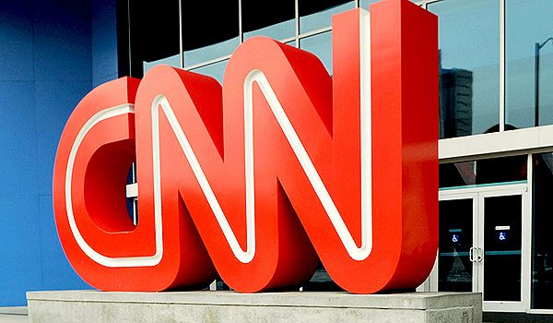
মাইকেল ক্যালসি
মাইকেল ক্যালসি একজন হ্যাকার 2000 সালে এই সকল প্রতিষ্ঠান হ্যাক করে 100 কোটি ডলারের বেশি ক্ষতি করে।

Slide 9
একক কাজ
সময়-২মিনিট
ফায়ারওয়াল বলতে কী বোঝায়?

Slide 10
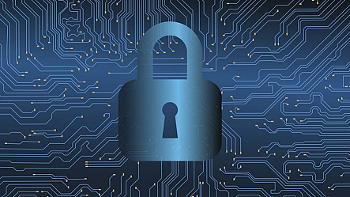
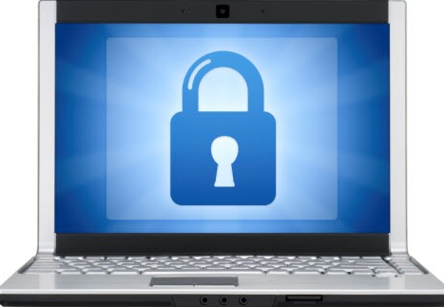
নিরাপত্তা
নিরাপত্তা নিশ্চিত করতে নেটওয়ার্কের ভেতর দিয়ে যাবার সময় পাসওয়ার্ড দেওয়া হয়।পাসওয়ার্ডটি এমন ভাবে দেওয়া হয় কেউ যেন সেটি সহজে অনুমান করতে না পারে। অনলাইনে নিরাপদ থাকার প্রথম উপায় হচ্ছে নিজে সতর্ক থাকা।সে কারণে ব্যক্তিগত তথ্য বা পাসওয়ার্ড কাউকে শেয়ার না করা।
প্রত্যেক কম্পিউটার বা নেটওয়ার্কেরই নিজস্ব নিরাপত্তা ব্যবস্থা থাকে।

Slide 11
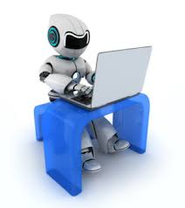
রোবর্ট কী করছে?
ছবি দেখে তোমরা কি বুঝতে পারছো?
পাসওয়ার্ড বের করার চেস্টা করছে।পাসওয়ার্ড বের করে ফেলার জন্য বিশেষ কম্পিউটার বা বিশেষ রোবর্ট তৈরি হয়েছে। এগুলো সারাক্ষণই সম্ভাব্য সকল পাসওয়ার্ড দিয়ে সঠিক পাসওয়ার্ডটি বের করার চেষ্টা করতে থাকে।

Slide 12
Captcha
‘smwm’ এই অক্ষরগুলো এমনভাবে লেখা হয়েছে যে মানুষ দেখে সহজেই বুঝে যাবে, কিন্তু একটি যন্ত্র বা রোবট তা বুঝবে না।
মানুষ এবং যন্ত্রকে আলাদা করার এই পদ্ধতিকে বলা হয় ‘Captcha’.
যখন Captcha পদ্ধতি ব্যবহৃত হয় তখন রোবট কোন এ্যাকাউন্ট হ্যাক করতে পারে না ।

Slide 13
জোড়ায় কাজ
সময়-৩মিনিট
‘Captcha’ কেন প্রয়োজন?;

Slide 14
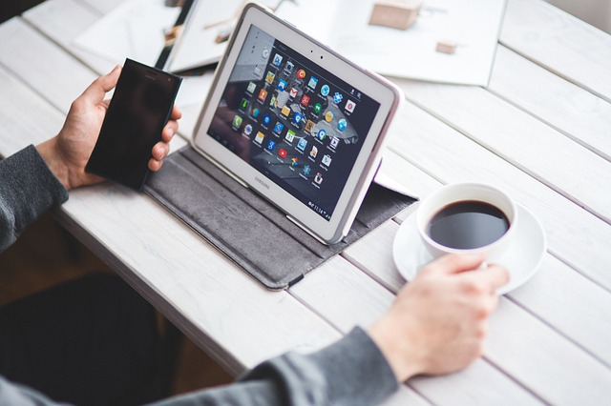
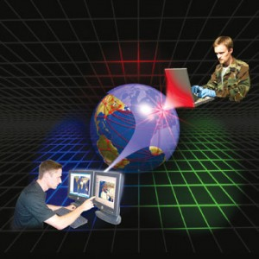
তথ্যপ্রযুক্তি ও নেটওয়ার্ক
যতই দিন যাচ্ছে আমরা ততই তথ্যপ্রযুক্তি এবং নেটওয়ার্কের উপর বেশি নির্ভর করতে শুরু করেছি।

Slide 15
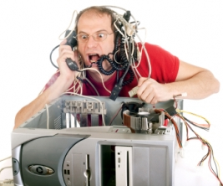
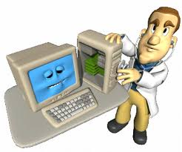
নেটওয়ার্ক অচল হলে কী হতে পারে?
কোনো কারণে যদি কিছুক্ষণের জন্যও এই নেটওয়ার্ক অচল হয়ে যায় তবে তথ্য যোগাযোগে এক ধরনের বিপর্যয় নেমে আসবে। নেটওয়ার্ক নির্ভর সকল কার্যক্রম বন্ধ হয়ে যাবে।বলা যেতে পারে সারা পৃথিবী এক ধরনের নিয়ন্ত্রণহীন অবস্থায় চলে যাবে।

Slide 16
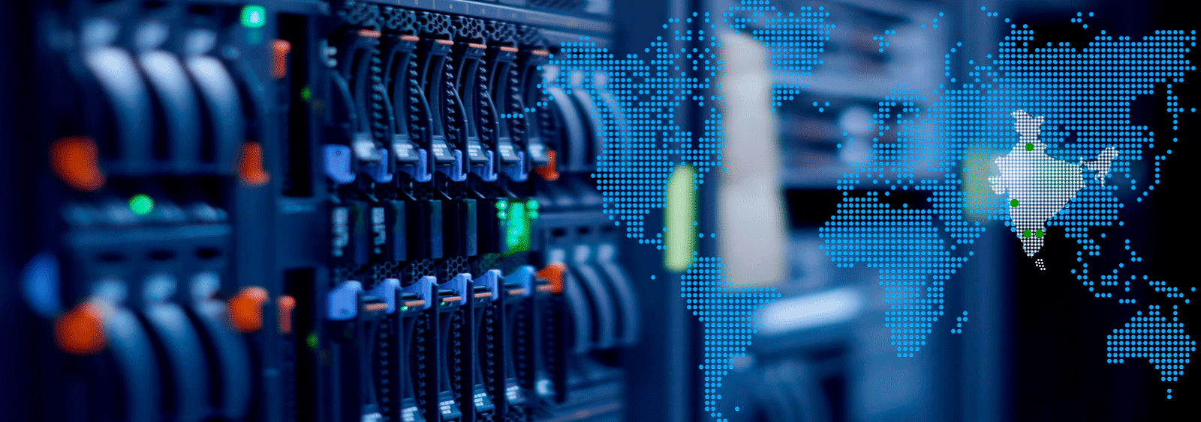
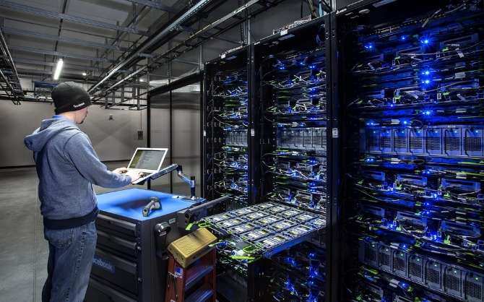
ছবি দেখে তোমরা কি বুঝতে পারছো?
ডাটা সেন্টার
নেটওয়ার্ক-এ বড় বড় তথ্য ভান্ডারগুলোকে বলা হয় ডাটা সেন্টার।সব রকম যান্ত্রিক গোলযোগ, আগুন, ভূমিকম্প বা অপারাধীদের হামলা থেকে এগুলো রক্ষার করা জন্য প্রয়োজনীয় সব ব্যবস্থা করা হয়।
নেটওয়ার্কগুলো সচল রাখার জন্য প্রয়োজনীয় সব রকম ব্যবস্থা করা হয়।

Slide 17
আইনস্টাইন ও জিলার্ড
আইনস্টাইন ও সত্যেন বোস
বাম পাশের আইন আইনস্টাইন এবং জিলার্ডের ছবিটিতে জিলার্ডের মাথা বদলে বিজ্ঞানী সত্যেন বোসের মাথা বসিয়ে ডান পাশের ছবিটি তৈরি করে ইন্টারনেটে রেখে দেওয়া আছে। আসল ছবিটির কথা না জানলে মানুষ ভুল তথ্য বিশ্বাস করে ফেলবে।এজন্য ইন্টারনেট থেকে তথ্য নেওয়ার বেলায় নিজের জ্ঞান-বুদ্ধি ব্যবহার করে যাচাই করে নিতে হবে।

Slide 18
দলীয় কাজ
সময়-৪মিনিট
হঠাৎ একদিন সারা পৃথিবীর নেটওয়ার্ক অচল হয়ে গেলে পৃথিবীতে কী ধরনের বিপর্যয় নেমে আসবে বলে তুমি মনে কর।

Slide 19
মূল্যায়ন
১। নিরাপত্তার অদৃশ্য দেওয়ালকে কী বলে?
২। যারা হ্যাকিং করে তাদের কী বলে?
3। কোনটি অচল হয়ে গেলে সারাবিশ্বে বিপর্যয় নেমে আসবে?
4। মাইকেল ক্যালসির ছিল একজন-
৫। মাইকেল ক্যালসি বড় বড় প্রতিষ্ঠান হ্যাক করেছিল কত সালে?
৬।মানুষ এবং যন্ত্রকে আলাদা করার পদ্ধতিকে বলে?
7।অন্যের গোপন তথ্য নষ্ট করাকে বলে-
৮।বড় বড় তথ্য ভান্ডারগুলোকে বলা হয়-
১। উত্তরঃফায়ারওয়াল
২। উত্তরঃহ্যাকার
3। নেটওয়ার্ক
4।উত্তরঃ হ্যাকার
৫।উত্তরঃ২০০০
৬।Captcha
৭।হ্যাকিং
৮।ডেটা সেন্টার

Slide 20
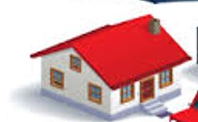
বাড়ির কাজ
আইসিটি ব্যবহারে নিরাপত্তার বিষয়টি কিভাবে কাজে
লাগাবে তার একটি পরিকল্পনা তৈরি কর।

Slide 21
ধন্যবাদ

